Slide 1
BÀI 6
NGUYỄN DU- NHỮNG ĐIỀU TRÔNG THẤY MÀ ĐAU ĐỚN LÒNG
THỰC HÀNH TIẾNG VIỆT: BIỆN PHÁP TU TỪ LẶP CẤU TRÚC, BIỆN PHÁP TU TỪ ĐỐI

Slide 2
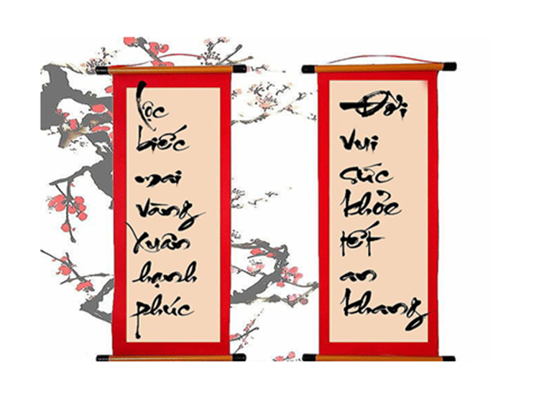
Quan sát các ngữ liệu sau và nhận diện biện pháp tư từ được sử dụng trong các ngữ liệu ấy:
NGỮ LIỆU 1:Tre xung phong vào xe tăng đại bác. Tre giữ làng, giữ nước, giữ mái nhà tranh, giữ đồng lúa chín. Tre hi sinh để bảo vệ con người. Tre, anh hùng lao động! Tre, anh hùng chiến đấu! (Thép Mới)
NGỮ LIỆU 2,3:
Khi sao phong gấm rủ là
Giờ sao tan tác như hoa giữa đường
(Truyện Kiều – Nguyễn Du)
- Ngữ liệu 1: Lặp cấu trúc cú pháp.
- Ngữ liệu 2,3: Đối

Slide 3
1/ Nhận biết tác dụng của biện pháp tu từ lặp cấu trúc cú pháp
Biện pháp tu từ lặp cấu trúc được sử dụng phổ biến trong văn bản văn học, nhất là trong thơ. Biện pháp tu từ này tạo nên ấn tượng đặc biệt về nhịp điệu của đoạn thơ, đoạn văn và làm nổi bật nội dung tác giả muốn nhấn mạnh.
THẢO LUẬN NHÓM
Nhóm 1,2:
+ Nhận biết tác dụng của biện pháp lặp cấu trúc cú pháp
Nhóm 3,4:
+ Cho ví dụ biện pháp lặp cấu trúc cú pháp
Ví dụ:
Con sóng dưới lòng sâu.
Con sóng trên mặt nước.
( Trích Xuân Quỳnh – Sóng )
==> Hai câu thơ này có dùng phép lặp cú pháp, tạo nên một thế đối xứng, có tác dụng khắc họa hình ảnh mọi con sóng (mọi con người) đều đang ở trong tâm trạng nhớ thương day dứt khôn nguôi.

Slide 4




THẢO LUẬN NHÓM
Nhóm 1,2:
+ Nhận biết tác dụng của biện đối .
Nhóm 3,4:
+ Cho ví dụ biện pháp tu từ đối .
2/ Nhận biết tác dụng của biện pháp tu từ đối.
- Biện pháp tu từ đối được sử dụng phổ biến trong văn bản văn học, có tác dụng tạo nên vẻ đẹp cân xứng, hài hòa cho lời thơ, câu văn.

Slide 5

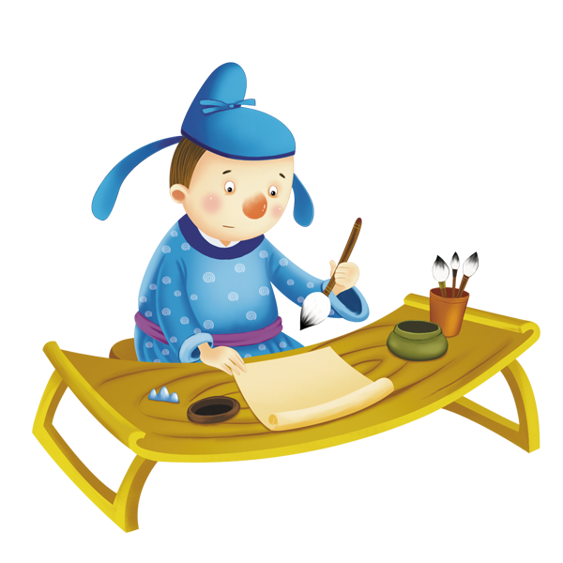
+ Đối trong một cụm từ hoặc đối giữa hai vế câu: “Cùng trông lại mà cùng chẳng thấy Thấy xanh xanh những mấy ngàn dâu Ngàn dâu xanh ngắt một màu Lòng chàng ý thiếp ai sầu hơn ai?” (Trích Chinh phụ ngâm - Bản dịch Đoàn Thị Điểm). | + Đối trong một cặp câu: “Sóng biếc theo làn hơi gợn tí Lá vàng trước gió khẽ đưa vèo” (Thu điếu- Nguyễn Khuyến)

Slide 6
3. Luyện tập:
Học sinh thực hiện theo yêu cầu trong sgk (câu 1và câu 2).
[Bài tập 1,2 – SGK Ngữ văn 11, tập 2, trg 20]
Bài tập 1:
a/ Xác định biện pháp tu từ lặp cấu trúc được thể hiện qua đoạn thơ:
- Từ ngữ thể hiện: Cấu trúc Buồn trông...
- Tác dụng:
+ Tạo nhịp điệu ...
+ Cụm từ “buồn trông” kết hợp với các hình ảnh đứng sau đã diễn tả diễn tả nỗi buồn ngày càng dâng kín bủa vây lấy Kiều.
b/ Xác định biện pháp tu từ lặp cấu trúc được thể hiện qua đoạn thơ:
-Từ ngữ thể hiện: Khi....; mình...mình.
- Tác dụng:
+ Nhấn mạnh sự đối lập giữa hoàn cảnh và thực tại.
+ Tạo nhịp điệu thể hiện cảm xúc xót xa, ngao ngán với số phận của Kiều.

Slide 7

c/ Xác định biện pháp tu từ lặp cấu trúc được thể hiện qua đoạn thơ:
- Từ ngữ thể hiện: Đã cho...đã đày....
- Tác dụng:
+ Nhịp thơ dồn dập, nhấn mạnh nỗi truân chuyên đau khổ của nàng Kiều.
+ Nhấn mạnh cảm xúc xót thương của tác giả đối với số phận nhân vật

Slide 8
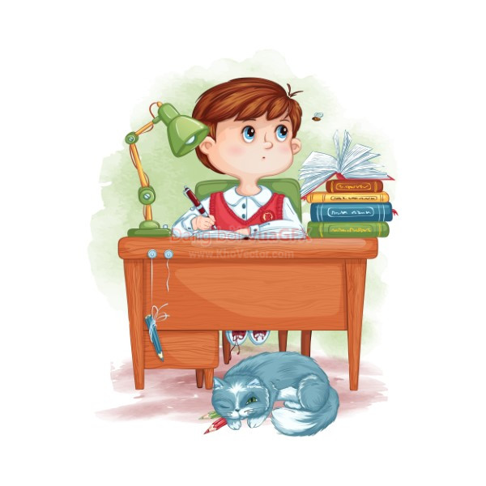
Bài tập 2 : SGK Ngữ văn 11, tập 2, trg 20.
a/ Phép đối trong đoạn thơ:
Người quốc sắc,/ kẻ thiên tài,
Tình trong như đã/mặt ngoài còn e.
Tác dụng:
+ Tạo nên sự cân xứng trong tài sắc của hai nhân vật Thúy Kiều- Kim Trọng.
+ Gợi sự phong phú về ý nghĩa, gợi vẻ đẹp hoàn chỉnh và hài hòa cho nhân vật.

Slide 9
b/ Nhận biết qua những câu:
Áo dầm giọt lê/ tóc se mái sầu; Phận dầu dầu vậy/cũng dầu; Vì ta khăng khít/ cho người dở dang
Tác dụng:
+ Tạo nên sự cân xứng trong cách thể hiện
+ Nhấn mạnh thái độ thụ động hoàn toàn của Kiều trước số mệnh.
c/ Kẻ đi muôn dặm/ một mình xa xôi; Nửa in gối chiếc/ nửa soi dặm trường!
Tác dụng:
+ Tạo nên sự cân đối, hài hòa trong cách thể hiện cảm xúc của tác giả. làm nổi bật nỗi buồn thao thức đơn chiếc lẻ bóng của nàng Kiều.
+ Nhấn mạnh cảm nhận của Kiều về cảnh ngộ và số phận hai người (lứa đôi ở hai phía chân trời cách trở). Kiều vừa thương mình vừa thương kẻ đi xa buồn tủi cho thân phận

Slide 10

4. Vận dụng: Thời gian (5p)
4.1. Mục tiêu: Học sinh được củng cố lại kiến thức thông qua bài tập ứng dụng.
4.2. Nội dung: Tìm các biện pháp tu từ lặp cấu trúc cú pháp và đối với các nội dung về môi trường, học tập, lao động-sản xuất, sức khỏe.
- Chia lớp thành 4 đội.
- Đội nào tìm được nhiều từ nhất thì chiến thắng.

Slide 11


